Slide 1
ИНИЦИАТИВНЫЙ ПРОЕКТ «Обустройство детской игровой площадки в
с. Овчинниково Валуйского городского округа »
Инициатор проекта:
1. Бугакова Ольга Викторовна
2. Геденидзе Роланди Михайлович
3. Каленник Татьяна Александровна
4. Кожухарева Валентина Тихоновна
5. Шепурева Елена Олеговна
6. Носатова Ирина Михайловна
7. Попов Леонид Андреевич
8. Рябинин Сергей Владимирович
9. Савельев Евгений Николаевич
10. Савельева Марина Владимировна
с. Овчинниково
Notes:
Титульный слайд

Slide 2
Основные данные инициатора проекта Инициатор - председатель инициатинвой группы граждан в количестве 10 человек Шепурева Елена Олеговна телефон для связи 8-951-762-44-28 Тип общественной инфраструктуры, на который направлен проект - Объекты благоустройства территории муниципального образования
Предварительный расчет необходимых расходов на реализацию инициативного проекта - 800 000 рублей
в том числе средства местного бюджета – 40 000 рублей
Планируемые сроки реализации проекта - 01.04.2023 - 01.09.2023
Трудовое участие заинтересованных в реализации проекта лиц организация и проведение субботников по наведению санитарно-экологического порядка в месте оборудования детской игровой площадки
Часть территории Валуйского городского округа, на которой планируется реализовать инициативный проект - населенный пункт село Овчинниково
Обоснование предложений по решению указанной проблемы - обустройство детской площадки для организации детского досуга для не менее 20 детей

Slide 3
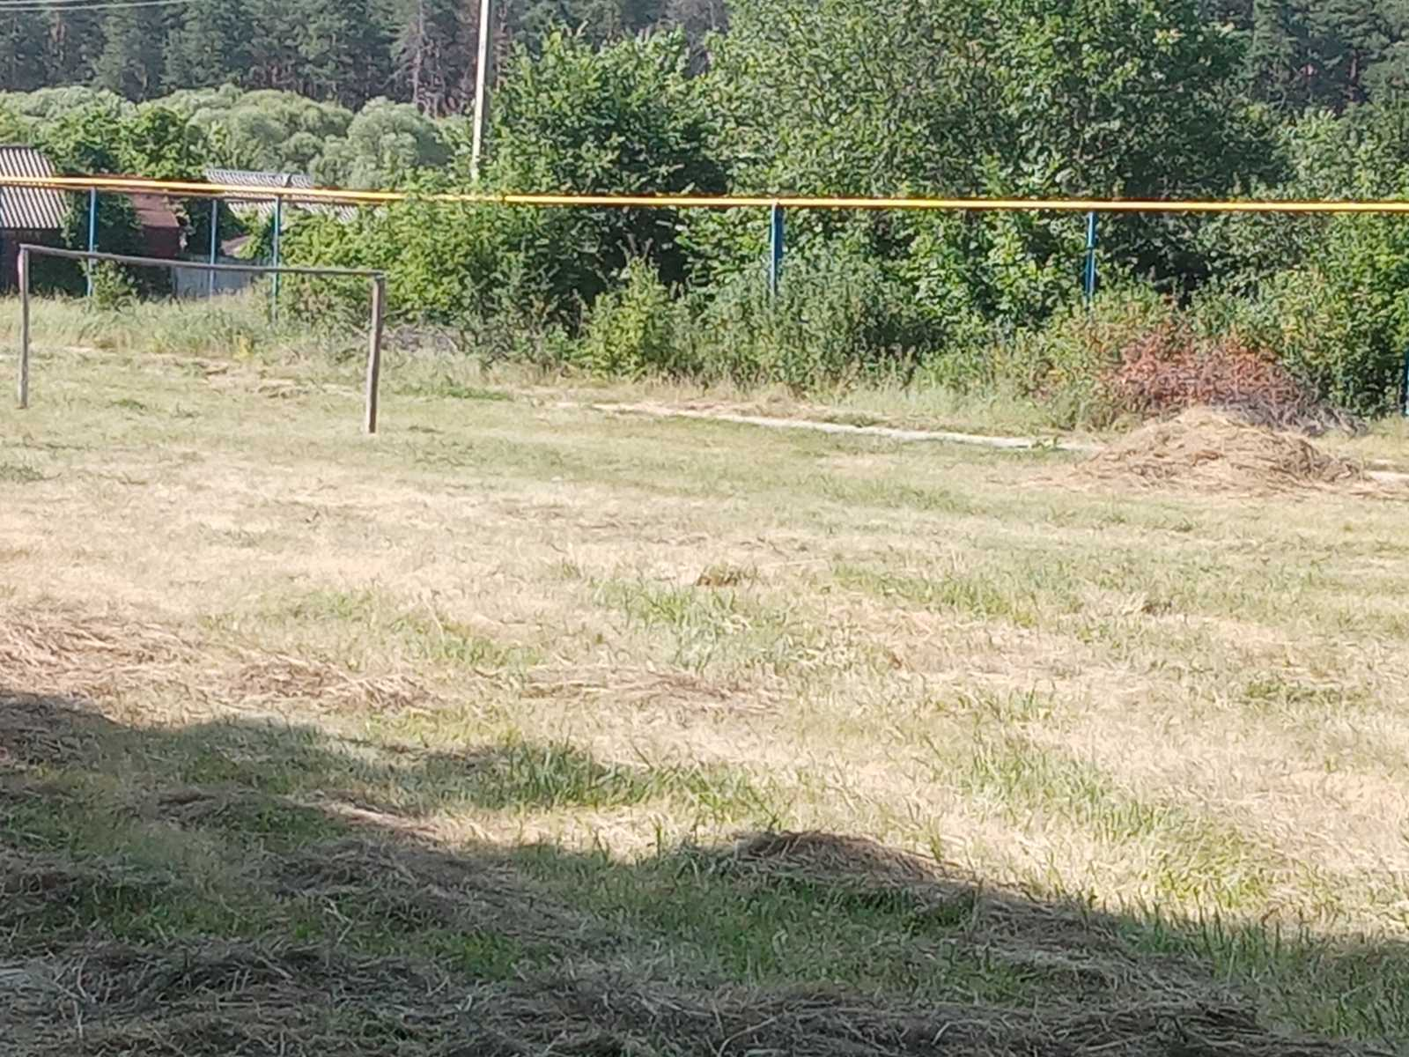
Ситуация «Как есть»
В селе Овчинниково постоянно проживает 105 человека, из них дети и подростки - 6 человек, в летний период количество детей возрастает до 20-40 чел.
В с. Овчинниково отсутствуют оборудованные места для организации детского досуга

Slide 4
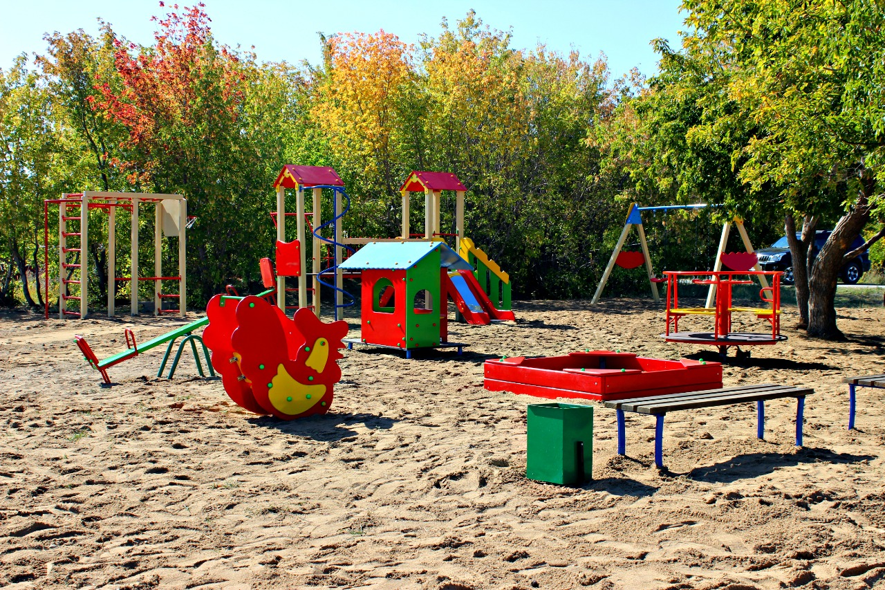
Ситуация «Как будет»
На пустующем пустыре в с. Овчинниково будет обустроена современная комфортмабельная детская площадка для организации полноценного досуга

Slide 5
СПАСИБО ЗА ВНИМАНИЕ!

